Slide 1

Quof Website
Created by Menlis Smith

Slide 2
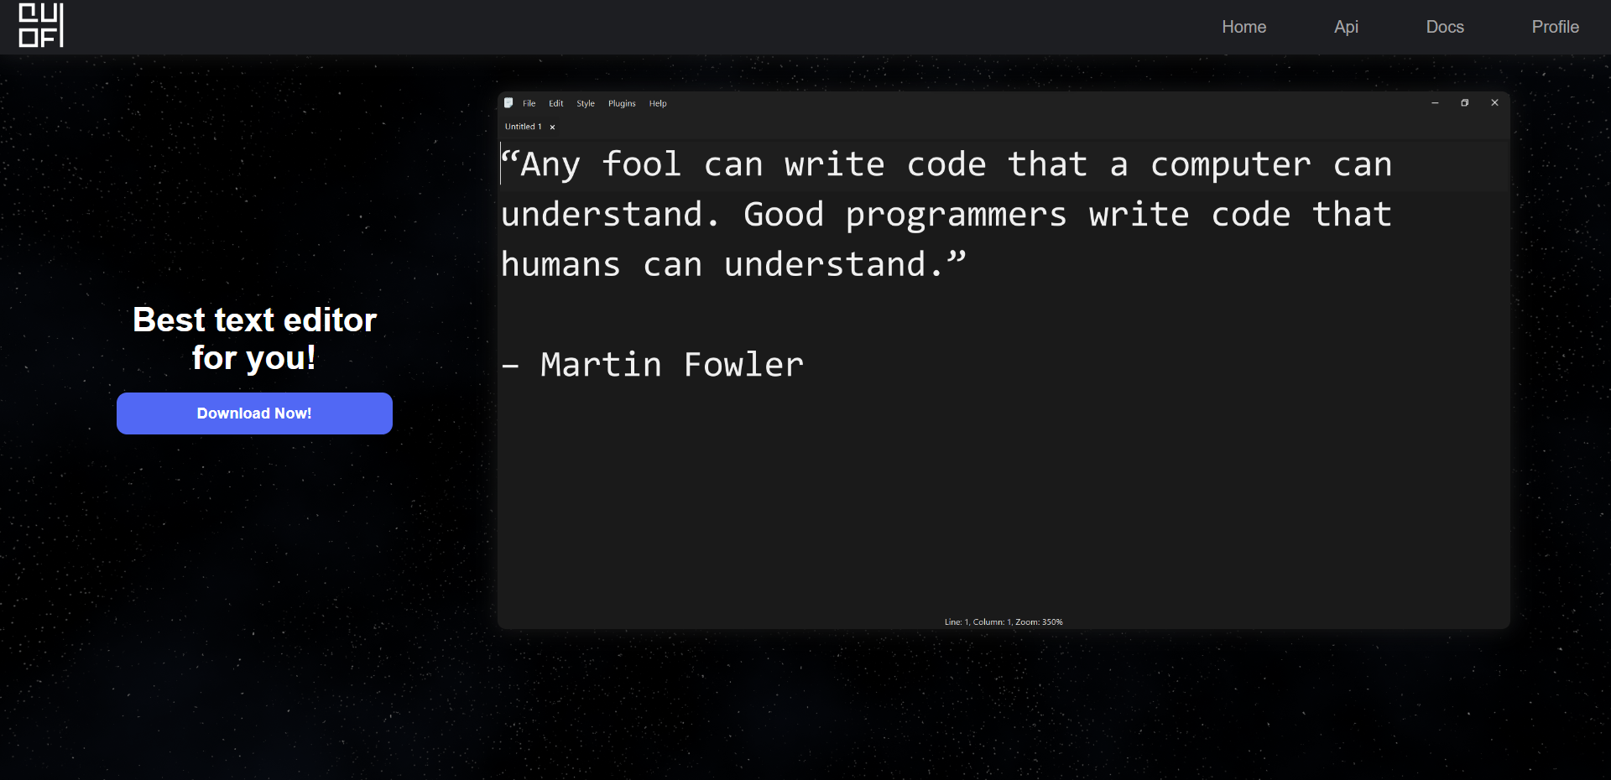
Скриншот главной страницы сайта

Slide 3
Идея и технологии
Сайт был создан для текстового редактора Quof и имеет следующие функции:
Скачивание самого блокнота
Изучение документации по блокноту
Проект использует веб фреймворк Flask и насчитывает в себе порядка 340 строк. Сайт имеет функцию регистрации и входа в систему. Это нужно для получения API ключа и скачивания блокнота (неавторизованный пользователь не может скачать программу).

Slide 4
Ядро
Сайт хранит в себе 9 Html разметок и 9 CSS таблиц для различных страниц, начиная банально регистрацией, заканчивая прочтением документации, о которой мы немного поговорим. Так как написать абсолютно всю документации за раз довольно трудно была создана функция для админов, позволяющая создавать страницы с документацией с помощью Markdown разметки. Для этого была использована одноименная библиотека markdown, а также специальная функция которая красиво завернёт получившеюся разметку.

Slide 5
Итоги
Несмотря на то что уже на данный момент сайт имеет всё что нужно обычному пользователю, проект будет расширяться. В дальнейшем будет реализованы функции для восстановления пароля, подтверждения электронной почты и многие другие функции!
А на этом всё.. Неужели так быстро летит время.. И я уже сдаю 3 – последний проект?..

